Slide 1
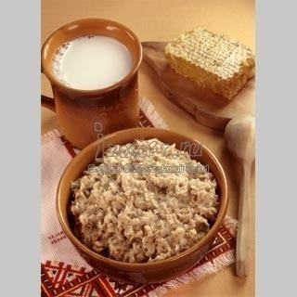
«Веселый урок о том, что вкусно и полезно» в рамках программы «Разговор о правильном питании» 1, 2, 3 части
«И полезна, и вкусна каша – матушка наша»
Выполнили ученики 2 класса
МКС(К)ОУ «Начальная школа- детский сад №144»
Руководители: Жукова Е.П. Майорова Л.А.
г. Дзержинск Нижегородской области
2014 г

Slide 2
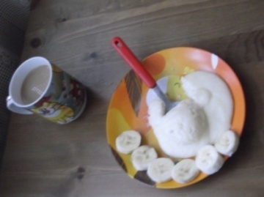
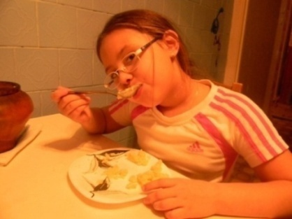
Что такое каша?
Каша – кушанье из крупы,
сваренное в воде или на молоке
(словарь Даля)
Что на завтрак? Снова каша!
Ох, не любит её Маша.
Набиваешь полный рот,
А в живот всё не идёт.
Что же делать? Как же быть?
Без неё ведь не прожить!

Slide 3
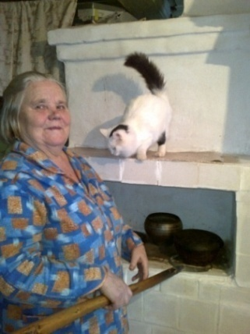
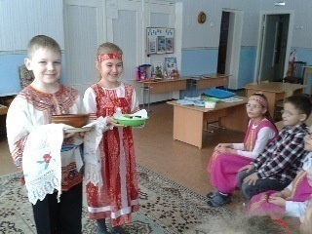
История появления каши
Каша появилась, когда люди начали заниматься земледелием.
Сначала ели крупу залитую холодной водой, а потом начали варить её.
Для приготовления каши использовали обмолоченное зерно.
Оно медленно варилось в печи.
Были хлебные каши - из сухарей.
Рыбные каши: сельдяная, лососевая, осетровая, белужья.
Готовили гороховые, соковые , морковные, репяные
Жидкие каши заменяли супы.
Крутые каши (рассыпчатые) ели с маслом.
Каши-размазни готовили из белых круп на молоке.

Slide 4
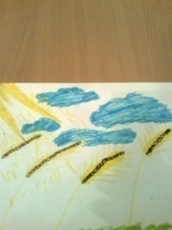
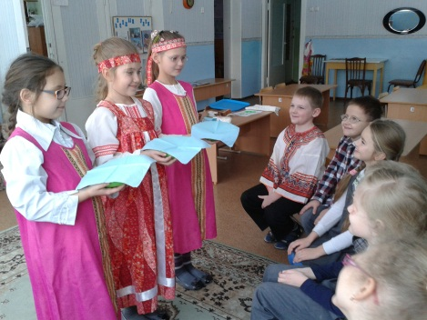
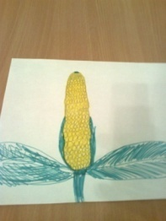
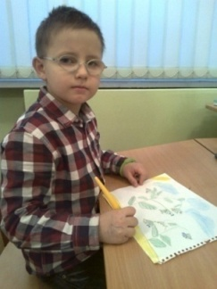
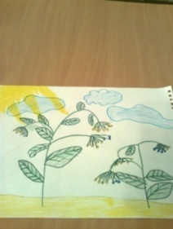
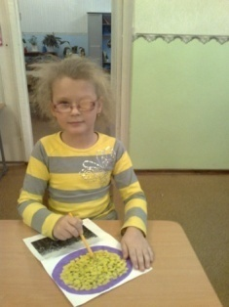
Знаешь ли ты крупы?
Черна, мала крошка.
Соберут немножко,
В воде поварят,
Кто съест, похвалит.
Как во поле на кургане
Стоит курица с серьгами.
В поле метелкой,
В мешке жемчугом.
У закутанных девиц волос ветер шевелит.
В воде растёт, уборки ждёт.
Годен для каши, ест его Маша.
Годен для плова, ест его Вова.

Slide 5
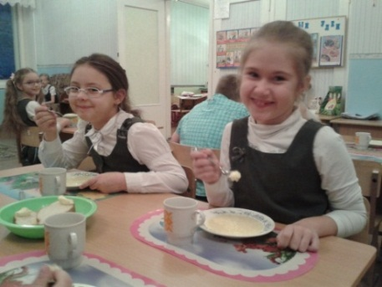
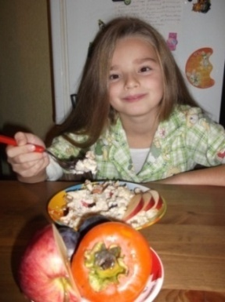
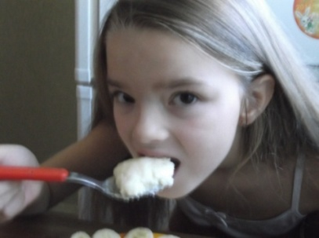
Чем полезны каши
Манную кашу варят из манной крупы – манки.
Манную крупу получают из пшеницы.
Зёрна очищают от оболочки и перемалывают. С мукой образуется крупка- манка.
В манной каше отсутствует клетчатка, поэтому переваривается она легче, чем другие каши.
Овсяная каша варится из овсяной крупы, или геркулеса, а крупу получают из овса.
Овсяной кашей стараются кормить детей. От овсянки они быстрее растут, хорошо оправляются после болезни.
Овсяная каша выводит из организма пищевые яды и токсины.
Особенно полезна на завтрак.

Slide 6
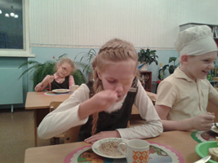
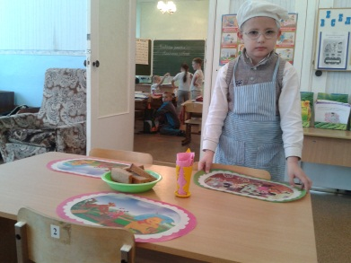
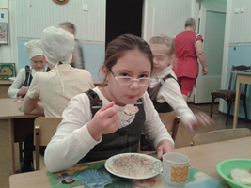
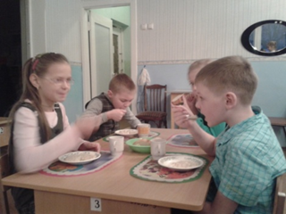
Пшённую кашу получают из проса.
Она содержит аминокислоты – строительный материал для мышц и клеток кожи.
Богата витаминами и железом.
Улучшает работу мозга.
Пшённая каша помогает выведению антибиотиков из организма.
Кукуруза (маис) занимает второе место после пшеницы.
Кукурузу употребляют в пищу в свежем, замороженном и консервированном виде.
Зерно кукурузы используют для производства крупы, муки, кукурузных хлопьев, крахмала, масла.
Кукуруза является ещё и лекарственным растением.

Slide 7
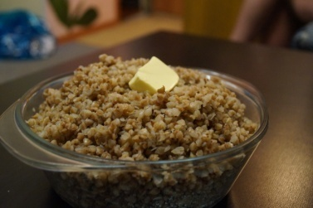
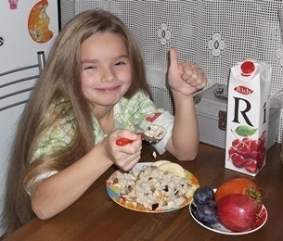
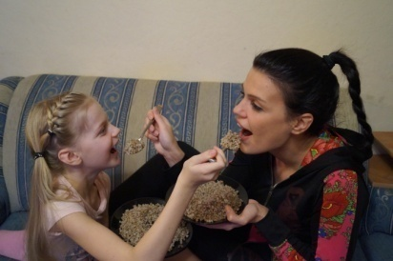
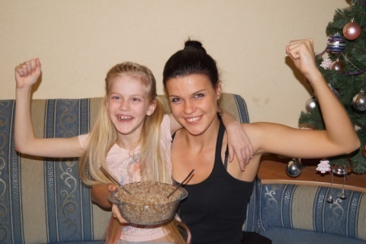
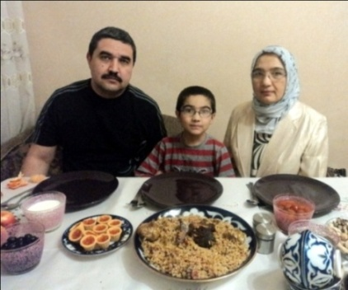
Гречневую крупу делают из семян гречихи.
Гречиха — это один из полезнейших продуктов для здоровья человека. В ней содержится много витаминов.
Из гречки готовят тысячи питательных и вкусных блюд.
Рисовую кашу готовят из рисовой крупы.
Рис растёт на плоских полях залитой водой.
Рисовая каша приносит пользу при заболеваниях пищеварительной системы, помогает при расстройстве желудка.
Содержит много витаминов.
Рис укрепляет нервную систему.

Slide 8
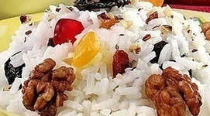
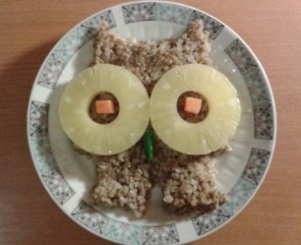
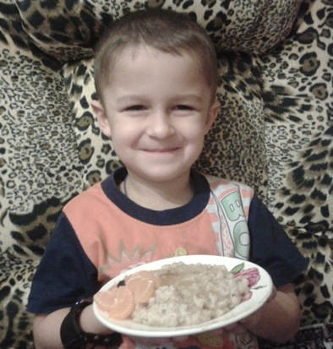
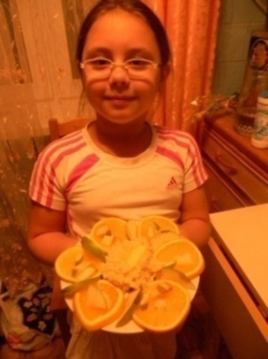
Полезные советы
Отгадай,
что добавляют
в каши?
Под сосною у дорожки
кто стоит среди травы?
Ножка есть, но нет
сапожек, шляпка есть –
нет головы.
Жидко, а не вода, бело, а не снег.
Круглый, зрелый, загорелый, попадался на зубок, расколоться все не мог. А попал под молоток, хрустнул раз – и треснул бок.
Золотая голова велика и тяжела. Золотая голова отдохнуть прилегла. Голова велика, только шея тонка.
Круглое, румяное, я расту на ветке: любят меня взрослые и маленькие детки.
Может и разбиться, может и свариться. Если хочешь, в птицу может превратиться.
Сидит дед, во сто шуб одет. Кто его раздевает, тот слезы проливает.
Белый камень во рту тает.

Slide 9
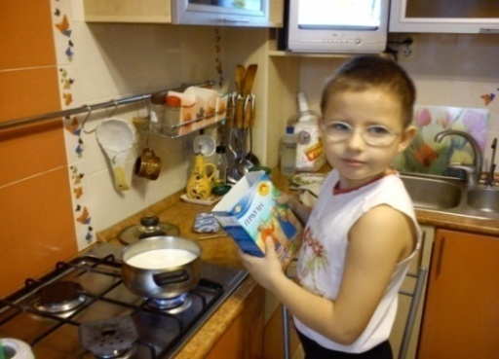
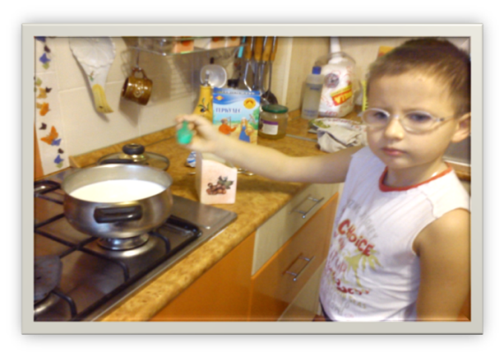
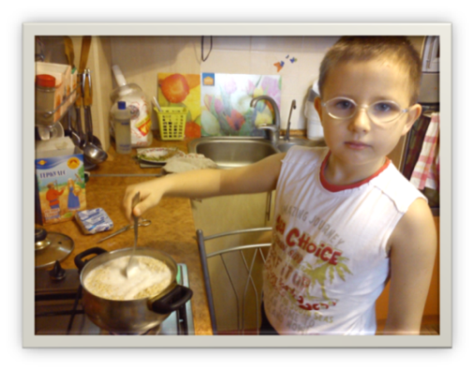
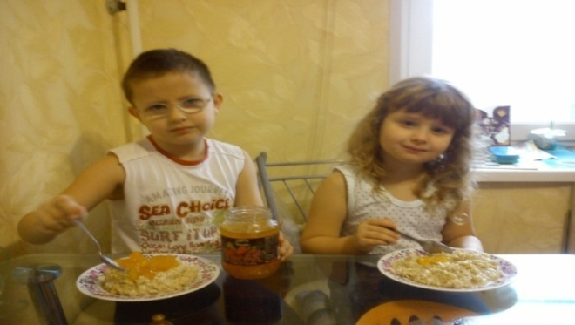
Рецепт приготовления геркулесовой каши
Молоко мы нальем,
до кипенья доведем.
Мы крупу насыпаем,
дружно все перемешаем.
Кашу нужно посолить,
да и сахар положить.
Мы все дружно поедим,
И гостей всех угостим.
Каша вышла-то у нас -
Просто класс!
Каша преет «пых - пых - пых»
Для друзей и для родных.

Slide 10
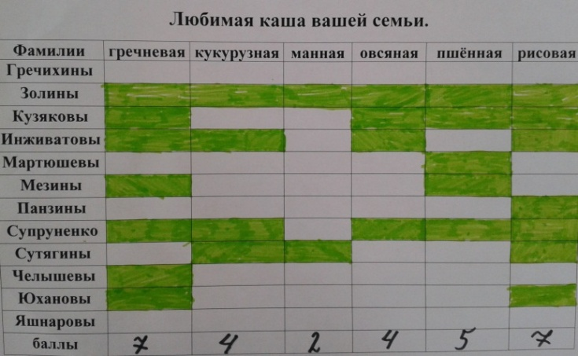
Результаты опроса
Анкета
1. Любите ли вы каши? (да -8 чел., нет -1 чел., иногда – 3 чел.)
2. Едите ли кашу в школе? (да – 12 чел.)
3. Какую кашу вы предпочитаете есть в школе?
( гречневая – 7ч., овсяная – 4 ч., рисовая – 7 ч., пшенная – 5 ч., манная – 2 ч.)
4. Как вы думаете, чем полезны каши:
- много полезных веществ (12 ч.)
- каши дают энергию (9 ч.)
- улучшает пищеварение (6 ч.)
Социологический опрос
1место - гречневая
2место - рисовая
3место - пшённая

Slide 11
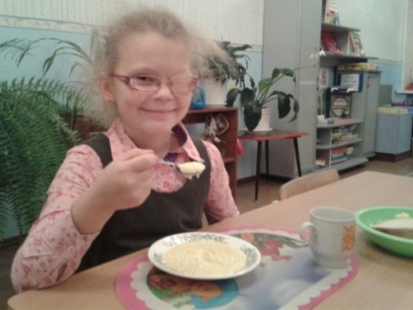
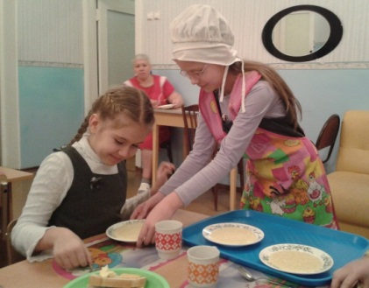
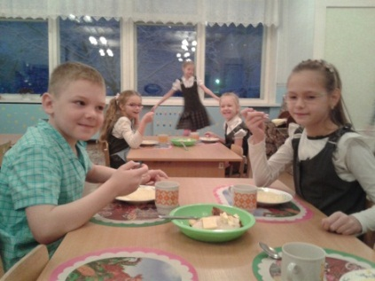
Наш класс и каши
Лучше каши нет на свете,
Обойди весь белый свет!
Любят взрослые и дети,
Кушать кашу на обед.
В каше много витаминов,
Каша нам всегда нужна,
В каждом доме, в каждой кухне,
Каша быть всегда должна!
На столе дымится каша,
Где большая ложка наша?
С кашей будем мы дружить,
Лет до ста мы будем жить!

Slide 12
Список использованной литературы
Даль В.И. Пословицы русского народа. – М.: ЭКСМО, 2009.
Толковый словарь русского языка: В 4 т./ Под ред. Д.Н. Ушакова, - М.
Л.А. Лагутина, С.В. Лагутина. Каши. - М., Феникс, 2006.
Е.Потёмкина. Современные каши. - М., Айрис-Пресс, 2010.
Г.С. Выдревич. Каши в горшочках. - М., Эксмо, 2009.
Юдина Н.А. Русские обряды и обычаи. - М.: Издательский дом «Вече», 2005.
Балинская И. Поваренок. Забавная кулинария: Книга для детей. - М, 1995.- с. 46-53.
Ковалев В.М., Могильный Н.П. Русская кухня: Традиции и обычаи.- М., 1990.- с.106-109.
Моя первая книга по кулинарии. - М. 1995.- с.146-150.
М.М. Безруких, Т.А. Филиппова, А.Г. Макеева. Разговор о правильном питании. Методическое пособие для учителя. «НЕСТЛЕ» «ОЛМА - ПРЕСС» - М., 2006, с.20-24.
«Читаем, учимся, играем», № 7; 2005 г. Журнал-сборник сценариев для библиотек и школ.
Интернет-ресурсы:
http://www.kashafest.ru/folklor.html
http://my.mail.ru/community/samkash/5297C072CBA6F7F8.html
http://russia.edu.ru/russia/cuisine/kasha/
http://www.secretpovara.ru/index.php?page=a0008&flag=rus
http://www.etoya.ru/blogs/cookbook/2011/1/25/13839/
http://www.koipkro.kostroma.ru/Parfenievo/Parf-Voh/DocLib11/...

